Slide 1
«Блоки Дьенеша»
Как средство развития
математических
способностей
дошкольников
подготовила воспитатель
МБДОУ «Ибресинского детского сада «Радуга»
Алексеева Екатерина Петровна

Slide 2
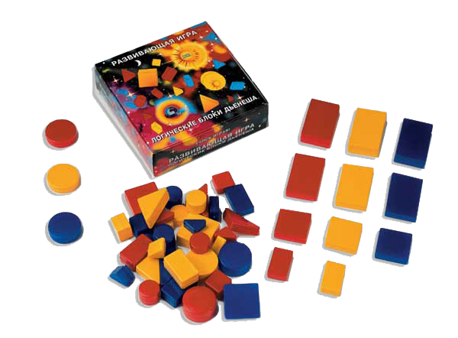
Блоки Дьенеша

Slide 3
«Что такое блоки Дьенеша?»
В методической и научно-популярной литературе этот материал можно встретить под разными названиями: «логические фигуры», «логические кубики», «логические блоки», но в каждом из названий подчеркивается направленность на развитие логического мышления.

Slide 4
Что же представляет собой этот материал? Набор логических блоков состоит из 48 объемных геометрических фигур, различающихся по форме, цвету, размеру и толщине.
В наборе нет даже двух фигур, одинаковых по всем свойствам.

Slide 5
Задачи:
Познакомить с формой, цветом, размером, толщиной объектов.
Развивать пространственные представления.
Развивать логическое мышление, представление о множестве, операции над множествами (сравнение, разбиение, классификация, абстрагирование).
Развивать умения выявлять свойства в объектах, называть их, адекватно обозначать их отсутствие, обобщать объекты по их свойствам, объяснять сходства и различия объектов, обосновывать свои рассуждения.
Развивать знания, умения и навыки, необходимые для самостоятельного решения учебных задач.
Развивать познавательные процессы, мыслительные операции.
Воспитывать самостоятельность, инициативу, настойчивость в достижении цели.
Развивать творческие способности, воображение, фантазию, способности к моделированию и конструированию.
Развивать психические функции, связанные с речевой деятельностью.

Slide 6
Как использовать блоки Дьенеша?
Логические блоки можно использовать:
в подвижных играх как предметные ориентиры, обозначение домиков, дорожек, лабиринтов;
как настольно-печатные: изготовить карты к играм “Рассели жильцов”, “Какой фигуры не хватает”, “Найди место фигуре”, “Головоломки”
в сюжетно-ролевых играх: “Магазин” – деньги обозначаются блоками, цены на товар обозначаются кодовыми карточками. “Почта” – адрес на посылке, письме, открытке обозначаются блоками, адрес на домике обозначается кодовыми карточками. “Поезд” – билеты, места.

Slide 7
«Работа с блоками Дьенеша во 2-ой младшей группе
Задачи:
1. Развивать логическое мышление.
2. Познакомить с формой, цветом, размером объектов.
3. Развивать умения выявлять свойства в объектах, называть их.
4. Развивать познавательные процессы, мыслительные операции.

Slide 8
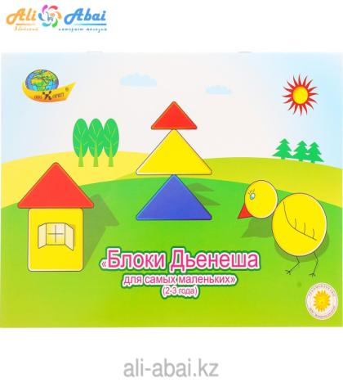
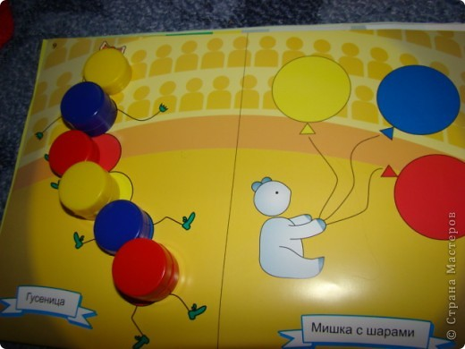

Slide 9
Дидактические игры
1. Игра «Мышки-норушки».
Дети помогают мышкам делать запасы на зиму - раскладывают в разные коробочки (норки) фигуры разного цвета. В одну коробочку синие, в другую – красные.
2. Игра «Заселим домики».
Дети раскладывают в одну коробочку большие фигуры, в другую – маленькие. Один домик для мам и пап - большие фигуры, другой домик, детский сад для малышей – маленькие.
3. Игра с обручами «Угостим конфетами Мишку и Зайку».
Два обруча кладут так, чтобы они имели небольшую общую часть. Нужно разделить конфеты между Зайчиком и Мишкой. Зайчик любит большие конфеты, а Мишка круглые. Те «конфеты», которые подходят обоим, ребенок кладет посредине. Те, которые не подходит никому – за обручи.
4. Игра «Бусы для мамы».
Чтобы ребенок собрал бусы для мамы нужно приготовить схемы из кодов, согласно которым малыш будет выкладывать блоки. Например, круг – квадрат – треугольник – прямоугольник. Или красный – желтый – синий.

Slide 10
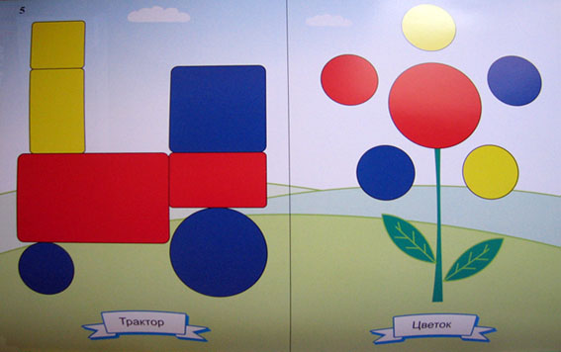
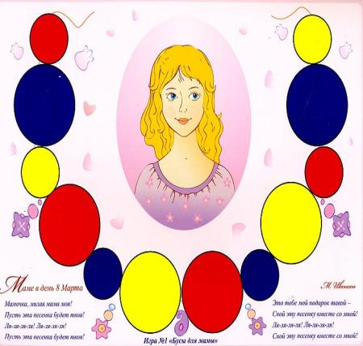

Slide 11
«Работа с блоками Дьенеша в средней группе»
Задачи:
Познакомить детей с формой, цветом, размером, толщиной объектов;
Развивать умение выявлять свойства в объектах, называть их, адекватно обозначать их отсутствие;
Обобщать объекты по их свойствам (по одному, двум, трем);
Объяснять сходство и различие объектов, обосновывать свои рассуждения;
Развивать пространственные представления;
Развивать психические функции, связанные с речевой деятельностью.

Slide 12
«Логические игры и упражнения с блоками Дьенеша»
1.«Что изменилось».
Перед ребенком выкладывается несколько фигур, которые нужно запомнить, а потом одна из фигур исчезает или заменяется на новую, или две фигуры меняются местами. Ребенок должен заметить изменения.
2. «Волшебный мешочек».
Все фигурки складываются в мешок. Попросите ребенка на ощупь достать все круглые блоки (все большие или все толстые).Все фигурки опять же складываются в мешок. Ребенок достает фигурку из мешка и характеризует ее по одному или нескольким признакам. Либо называет форму, размер или толщину, не вынимая из мешка.
3. «4-й лишний».
Выложите три фигуры. Ребенку нужно догадаться, какая из них лишняя и по какому принципу (по цвету, форме, размеру или толщине).
4.«Найди не такие» Положите перед ребенком любую фигуру и попросите его найти все фигуры, которые не такие, как эта, по цвету (размеру, форме, толщине).

Slide 13
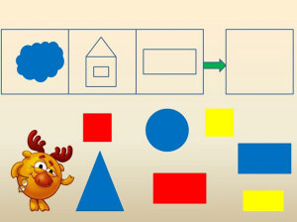

Slide 14
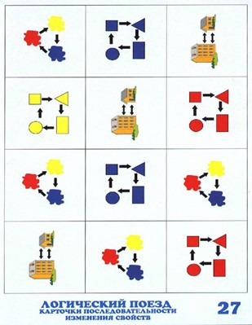
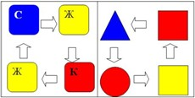

Slide 15
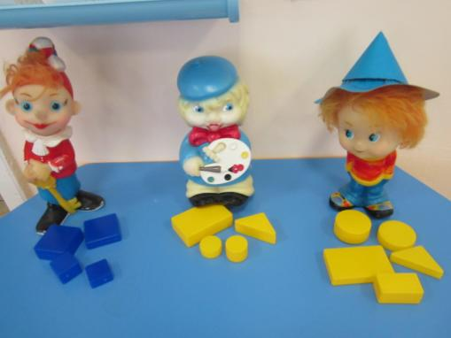
Игра «Помоги сказочному герою»
Задачи:
Упражнять детей в группировке геометрических фигур
Развивать наблюдательность, внимание и память
Задание:
- Разделите фигуры между сказочными героями так, чтобы:
- У Буратино оказались все синие квадраты
- Чтобы Карандашу достались все желтые
- Чтобы Незнайке достались все желтые и большие

Slide 16
«Работа с блоками Дьенеша в старшей и подготовительной группах»
Задачи:
закрепить умение ориентироваться в пространстве, используя понятия "вправо", "влево";
продолжать учить "Читать" карточки-символы, подбирать в соответствии с ними геометрические фигуры;
продолжать развивать умения выявлять сходства в блоках, называть их;
учить изменять несколько свойств блоков по заданному алгоритму;
способствовать развитию речи: учить комментировать свои действия;
развивать творческие способности, воображение;
воспитывать усидчивость, стремление к достижению поставленной цели.

Slide 17
Игра с двумя обручами.
У детей геометрические фигуры: 3-х цветов
(желтые, красные, зеленые, синие), 2-х размеров(большие и маленькие),
3-х форм (треугольной, квадратной, круглой). На полу 2 обруча (синий и красный),
в первом -красном обруче лежат красные фигуры (соответствующий символ),
во втором - синем круглые (символ). Дети бегают по группе. По команде «фигура в домик»,
дети должны найти домик для своей фигуры. В процессе решения этой задачи возникает проблема:
есть предметы одновременно и красные и круглые, есть не красные и не круглые.
Таким образом, дети приходят к выводу, что у обручей есть общая область
(часть, которая находится внутри обоих обручей) и пространство,
которое находится вне этих обручей. В результате выполнения заданий дети

Slide 19
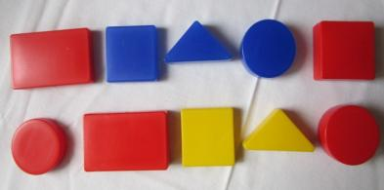
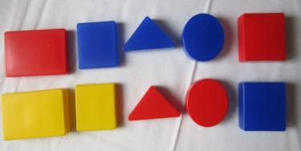
Игра «Построй ряд» Игра «Второй ряд» Построй
Задачи:
-Развивать внимание, умение анализировать и делать выводы, объяснять, развивать связную речь, умение находить закономерности
Задание:
- Построить второй ряд к выложенным 5-6 фигурам по предложенным вариантам)
- Построить так, чтобы под каждой фигурой верхнего ряда, оказалась фигура другой формы (цвета, размера)
- Построить так, чтобы оказалась фигура той же формы, но другого размера (цвета) ;
- Построить так, чтобы оказалась фигура, другая по цвету и размеру;
- построить так, чтобы оказалась фигура, не такая по форме, размеру и цвету.

Slide 20
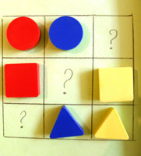
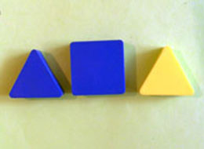
Игра «Какая фигура лишняя?»
Задачи:
-Учить детей находить лишнюю фигуру, ориентируясь на форму (цвет, размер)фигур
-Учить решать задачи – головоломки
-Закрепить знания геометрических фигур
- Развивать смекалку, сообразительность, умение доказывать свою точку зрения
Задание:
- Догадайся, какая из фигур лишняя и по какому принципу (по цвету, форме, размеру или толщине)

Slide 21
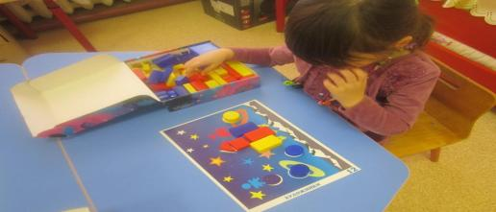
Игра «Художники»
Задачи:
-Развивать умение анализировать форму предметов
- Развивать умение сравнивать по их свойствам
Развивать художественные способности (выбор цвета, фона, расположения, композиции)
Материал: «Эскизы картин» - листы большого цветного картона; дополнительные детали из картона для составления композиции картины; набор блоков.
Задание: «Напишите картины» по эскизам

Slide 22
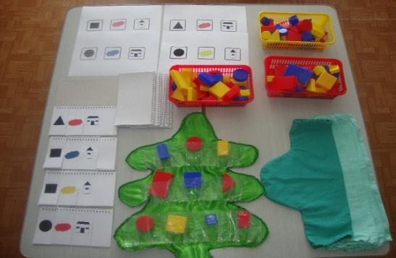
Игра «Наряди елочку»
Задачи: Развивать умение читать кодовое обозначение геометрических фигур и находить соответствующий блок
Задание: Сказочный герой прислал письмо с карточками, на которых было показано, как можно нарядить елочку к новогоднему празднику с помощью блоков.

Slide 23
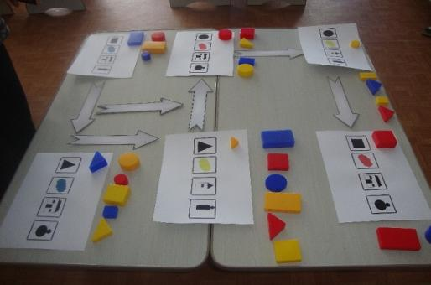
Игра «Построй дорожку»
Задачи:
-Учить детей «читать» знаки-символы (признаки геометрических фигур: цвет, размер, форма), выбирать необходимый блок из нескольких.
-Развивать практически-действенное мышление.
Материал:
лабиринт из склеенных полосок бумаги
набор блоков
карточки с кодами геометрических фигур (цвет и форма)
Задание:
-Построй в городе дорожки для пешеходов и автомобилей. Правила построения дорожек записаны в таблицах

Slide 24
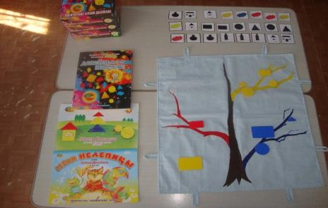
Игра «Волшебное дерево»
Задачи:
-Развивать представления детей о символическом изображении предметов
-Развивать умение классифицировать блоки по трем признакам и выделять основные признаки.
-Развивать пространственное представление, логическое и образное мышление.
Материал: изображение дерева, на ветках которого представлены символы фигур-«листьев», набор блоков Дьенеша
Задание: Давайте вырастим волшебное дерево, на котором вместо листьев – геометрические фигуры. Каждая веточка имеет свой цвет, и цвет «листочков» будет соответствовать цвету веточки. Дети выбирают нужную фигуру по цвету и располагают «листочки» на ветке, при этом обращают внимание на символы фигур-«листьев» (форму, размер).

Slide 25
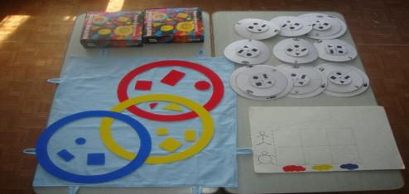
Игры с обручами
Цели:
Формирование операции классификации блоков по двум, трем, четырем признакам с использованием кодов и без них.
Определение областей пересечения в играх с обручами
Развитие логического мышления, внимания
Задание: Разложите блоки по обручам так, чтобы:
-в первой области должны находиться все желтые фигуры
-во второй области – все круглые
-в третьей – только желтые круглые

Slide 26
«Работа с блоками Дьенеша в подготовительной группе»
Задачи:
-Развивать умение производить логические операции «не», «и», «или»
- Развивать умение расшифровывать (декодировать) информацию о наличии и отсутствии определенных свойств, о предметах по их знаково-символическим обозначениям
- Развивать логическое мышление, умение кодировать информацию о свойствах предметов с помощью знаков символов и декодировать ее
- Развивать способность к анализу, сравнению, обобщению
- Развивать умения разбивать множества по одному свойству на два подмножества производить логическую операцию «не»

Slide 27
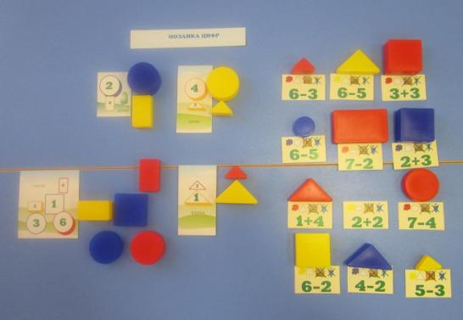
Игра «Мозаика цифр»
Задачи:
-Развивать умение декодировать информацию, изображенную на карточке, выбирать блоки по заданным свойствам
-Закрепить навыки вычислительной деятельности
-Учить выбирать блоки по заданным свойствам
Материал: 48 карточек с изображением символов и примеров, 12 числовых карточек, 15 предметных карточек, блоки
Ход игры: Дети распределяют между собой карточки с изображением символов и примеров. Каждый ребенок решает пример на карточке, расшифровывает ее и берет блок, соответствующий шифру и находит место для него на изображении предметов. Если все блоки выбраны верно, будут заполнены все 15 изображений предметов.

Slide 28
Игра «Логический поезд»
Задачи:
-Развивать способности к логическим действиям и операциям
-Развивать умение декодировать (расшифровывать) информацию, изображенную на карточке
-Развивать умение видоизменять свойства предметов в соответствии со схемой, изображенной на карточке
- Развивать умение действовать последовательно, в строгом соответствии с правилами
Материал: Три паровоза разного цвета(синий, желтый, красный), на каждом поезде его номер: 1234, 4568, 9 10 11 12, 4 вагона, карточки с изображением отношений между числами, блоки
Ход игры: Педагог раскладывает поезда, вагончики, над каждым вагончиком кладут карточку с символом изменения свойств( карточка выбирается произвольно), также раскладываются карточки с числовыми соотношениями.
1. Распределение детей по командам
Каждый ребенок берет карточку с числовыми соотношениями, находит число, обозначенное в поезде .и.т.д. Так все дети распределяются по поездам.
2. Перевозка груза
Поезда грузовые. Свой груз надо провезти по всем вагонам в соответствии с правилами изменения свойств. Дети смотрят на карточки, которые разложены над вагонами и меняют блоки передвигая их из одного вагона в другой. Груз (блок) , с которого дети начинают путешествие кладут слева от поезда, а тот которым заканчивается путешествие - справа от поезда. Затем берется следующий груз и путешествие продолжается
Выигрывает команда, подготовившая к перевозке большее количество груза

Slide 29
Игра «Логический поезд»

Slide 34
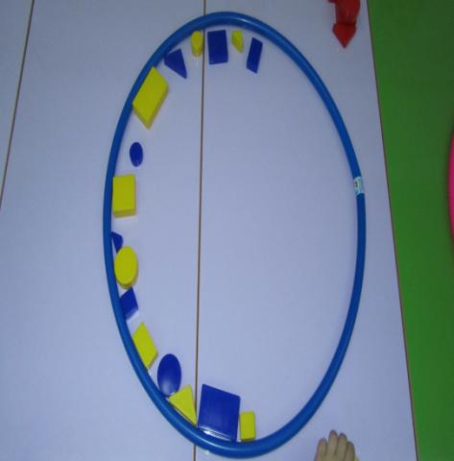
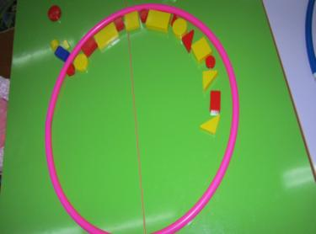

Slide 35
Результат
Дети умеют использовать занимательный материал, как в организованной образовательной деятельности, а так же в играх самостоятельного характера
У детей сформированы сенсорные эталоны, они умеют сопоставлять предметы по цвету, размеру, форме и толщине
Дети хорошо ориентируются в пространственных отношениях между предметами
Освоили конструктивные навыки: строить постройки по образцу, читать чертежи
К концу пребывания детей в дошкольном образовательном учреждении у детей сформировано логическое мышление: умение анализировать, делать выводы, обобщать, сравнивать, классифицировать

Slide 36
Вывод
Использование «Логических блоков Дьенеша» положительно влияет на интеллектуальное развитие детей дошкольного возраста

